Slide 2
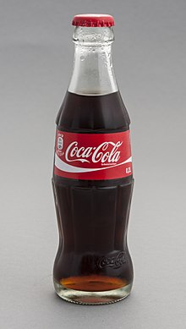
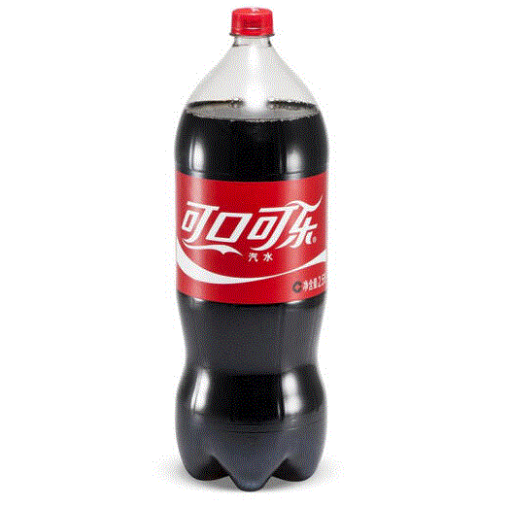
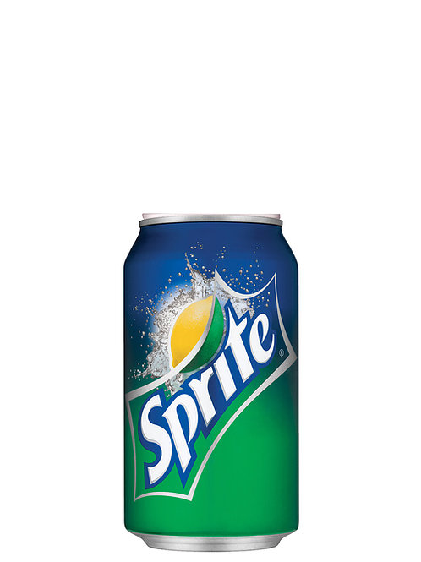
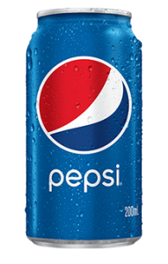
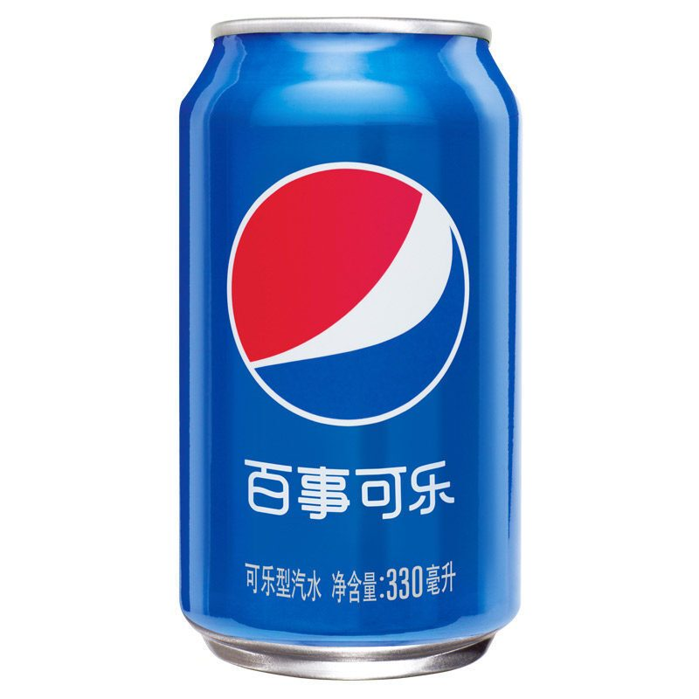
可乐 n. cola,Coke
我喜欢喝可乐。
可口可乐
百事可乐
雪碧

Slide 3
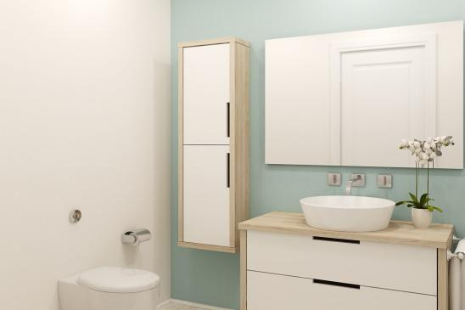
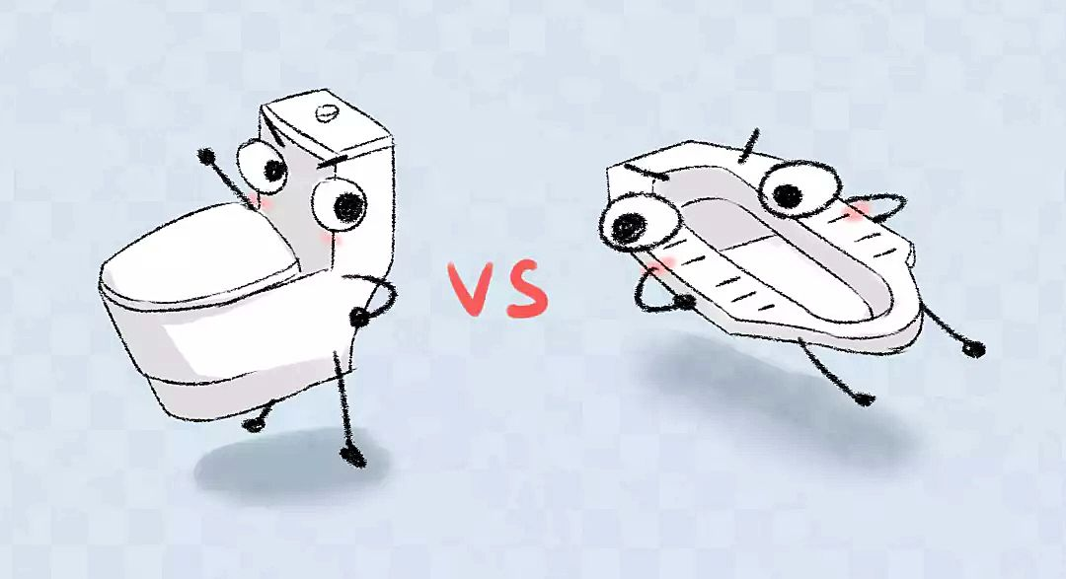
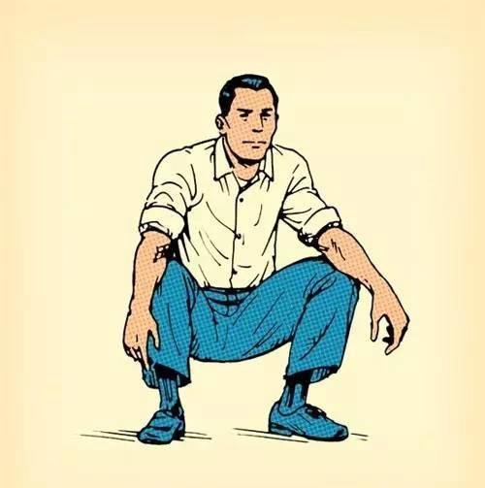
洗手间 n. bathroom, restroom
卫生间
厕所
请问洗手间在哪？

Slide 4
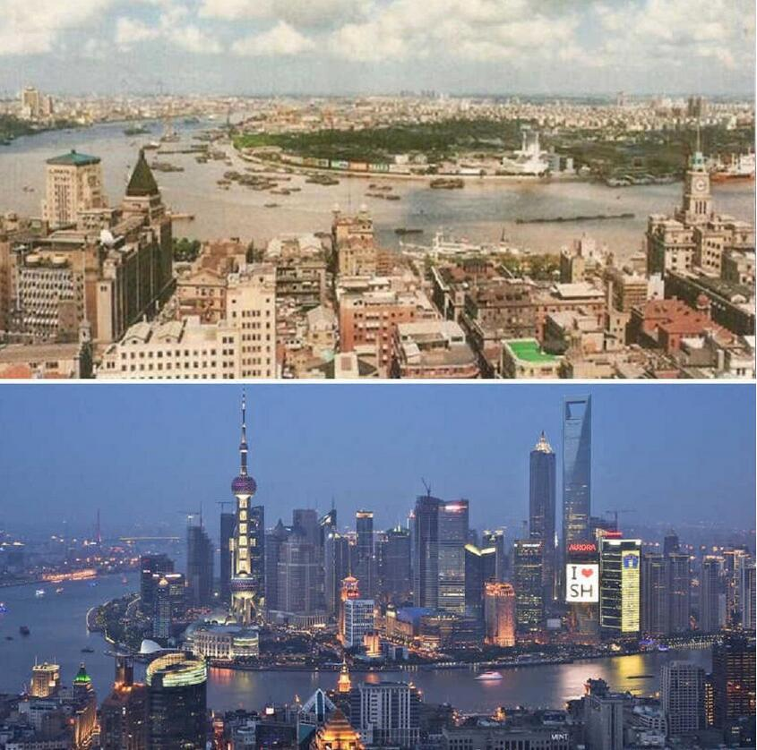
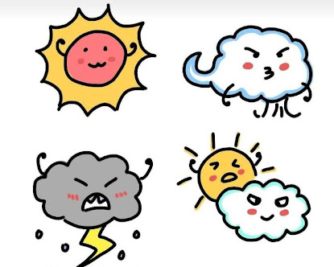
变化 v. to change
有变化
没有变化
变化很大
变化太快
你几乎没变化。
墨尔本的天气变化很快。
我的家乡变化很大。

Slide 5
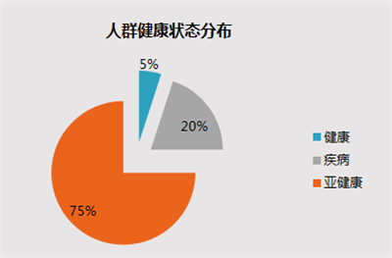
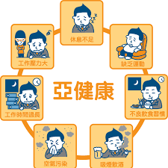
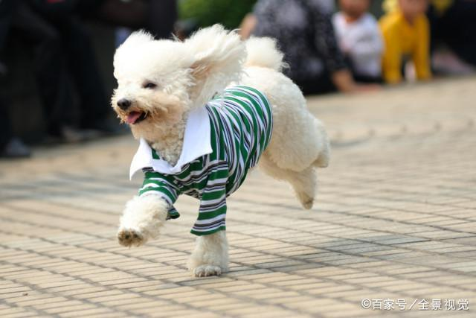
健康 adj. healthy
我父母的身体很健康。
这是一只健康的小狗。
健康最重要。
亚健康

Slide 7
你哪天有时间就哪天来我家吧。
Interrogative pronoun
Interrogative pronoun
The interrogative pronoun appears twice in the sentence, referring to the same thing.

Slide 8
什么东西便宜我就买什么。
Interrogative pronoun
Interrogative pronoun
The interrogative pronoun appears twice in the sentence, referring to the same thing.

Slide 9
谁喜欢他他就喜欢谁。
Interrogative pronoun
Interrogative pronoun
The interrogative pronoun appears twice in the sentence, referring to the same thing.

Slide 10
你坐哪儿我就坐哪儿。
Interrogative pronoun
Interrogative pronoun
The interrogative pronoun appears twice in the sentence, referring to the same thing.

Slide 11
你想吃什么就吃什么。
她想去哪儿就去哪儿。
哪个水果甜我就吃哪个。
什么地方安静我就去什么地方。

Slide 12
Use the given phrases to make sentences.
For example: 什么东西 便宜 买
什么东西便宜我就买什么东西。
2.哪个西瓜 大 吃
3.那件衣服 好看 穿
4.哪个地方 好玩儿 去

Slide 13
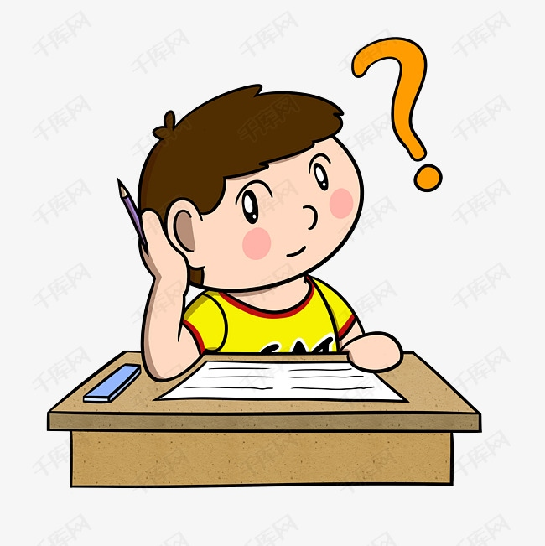
问题
1.男的（小刚）想坐哪儿？
2.小刚想喝什么？
3.现在小丽要去哪儿？
4.小刚能去吗？
The audio of this text starts at 1’29

Slide 14
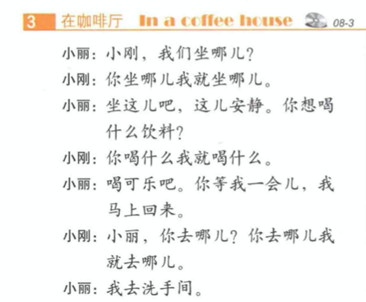

Slide 15
Question 11-15, the audio starts at 7’29’’

Slide 16
11.女: 我想再喝一杯可乐。
男：再喝一杯，你晚上就别想睡觉了.
问：男的想让小王做什么？
A.
12.男：别害怕，只是感冒，休息两天就好了
女：那我让妈妈来照顾我几天。
问：关于女的，可以知道什么？B

Slide 17
13.男：小姐，请问这有人吗？我可以坐这儿吗？
女：不好意思，我朋友去洗手间了，一会儿就回来。
问：女的是什么意思？ B
14.女：我儿子又没考好，真着急。
男：别着急，孩子身体健康是最重要的。
问：女的为什么着急？B
15.女：明天要去面试，这两条裙子你穿哪条？
男：哪条好看我就穿哪条，你再帮我拿一下那件白衬衫。
问：女的明天做什么？B

